Slide 1


Производственная
(научно-исследовательская) практика на предприятии ООО «Восток ИТ»
Выполнил студенты группы
Б9121-09.03.03ПИЭ
Янович Яков Валерьевич
Руководитель
Красюк Людмила Васильевна

Slide 2
Научно-исследовательская работа
Объект и предмет исследования
Объект:
Компания ООО «Восток ИТ», которая занимается разработкой, внедрением и сопровождением систем на платформе 1С.
Предмет:
Деятельность компании ООО «Восток ИТ», включающая работу с клиентами, управление проектами, разработку, внедрение и поддержку.
2
Notes:
Объектом исследования является ООО «Восток ИТ». Предметом исследования является деятельность по работе с клиентами, управлению проектами, разработке, внедрению и поддержке программных решений на платформе 1С.

Slide 3
Научно-исследовательская работа
Цели и задачи
Цель:
Выявить проблемы бизнес-процессов ООО «Восток ИТ» и выбрать способ их решения.
Задачи:
построить и проанализировать модель бизнес-процессов предприятия;
выявить проблему бизнес-процессов;
проанализировать необходимость автоматизации;
провести анализ рынка программных средств;
сформировать постановку задачи;
разработать календарный план проекта для решения выявленной проблемы.
3
Notes:
Целью работы является выявление проблем бизнес-процессов ООО «Восток ИТ» и выбор способа их решения на основе анализа деятельности предприятия и оценки возможных решений. Задачи работы представлены на слайде.

Slide 4


Научно-исследовательская работа
Общие сведения об ООО «Восток ИТ»
Компания ООО «Восток ИТ», представляет офис компании ООО «Первый Бит» в г. Владивосток.
Более 100 офисов в 9 странах мира
Основная деятельность:
внедрение систем управления базами данных (СУБД),
разработка и поддержка корпоративных систем хранения данных,
внедрением ERP-систем, CRM-систем
и других программных продуктов платформы 1С.
4
Notes:
Компания ООО «Восток ИТ», представляет офис компании ООО «Первый Бит» в г. Владивосток. Компания «Первый Бит» основана в Москве в 1997 году и на данный момент имеет более 100 офисов в 9 странах мира. Компания занимается внедрением систем управления базами данных (СУБД), разработкой и поддержкой корпоративных систем хранения данных, а также внедрением ERP-систем, BI-систем, CRM-систем и других программных продуктов и обладает всеми партнерскими статусами 1С, позволяющими оказывать широкий спектр услуг.

Slide 5
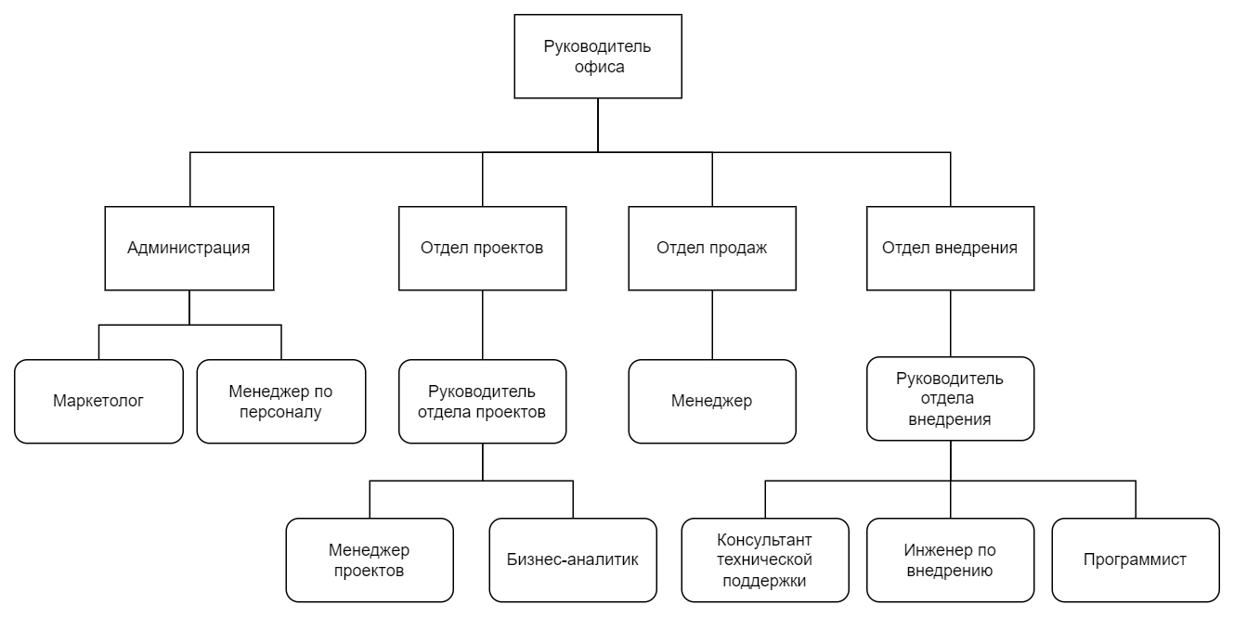
Научно-исследовательская работа
Организационная структура
5
Notes:
На слайде представлена организационная структура ООО «Восток ИТ». В ней присутствуют 4 отдела: администрация, отдел проектов, отдел продаж и отдел внедрения. В ходе практики была проанализирована деятельность отделов и выявлена проблема в отделе проектов.

Slide 6
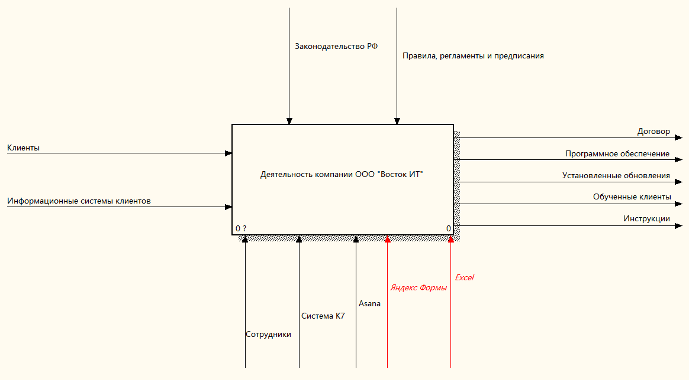
Научно-исследовательская работа
Модель бизнес-процессов
6
Notes:
На слайде представлен контекстный уровень диаграммы бизнес процессов в нотации IDEF0. В ходе анализа было обнаружено что в качестве механизмов используются такие сервисы и программные средства как Яндекс Формы и Excel. Оба этих решения являются программным обеспечением с высокой долей ручной обработки и их использование может нести потенциальные проблемы. Для более подробного анализа бизнес-процессов контекстный уровень был декомпозирован.

Slide 7
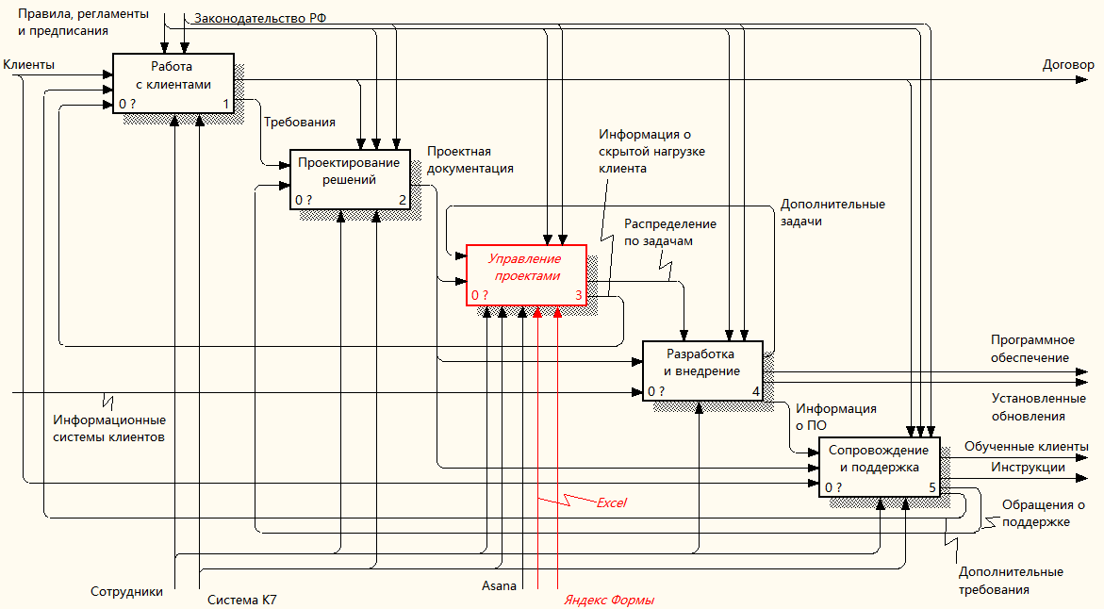
Научно-исследовательская работа
Декомпозиция модели бизнес-процессы
7
Notes:
Декомпозиция контекстного уровня представлена на слайде. На диаграмме видно, что Яндекс формы и Excel используются в процессе управления проектами. Для более глубокого анализа процесс декомпозирован.

Slide 8
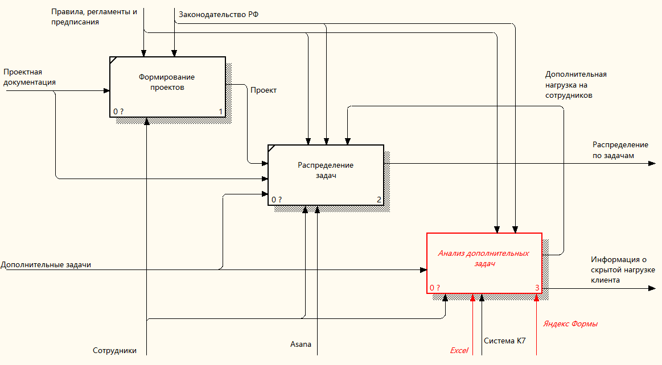
Научно-исследовательская работа
Декомпозиция бизнес-процесса «Управление проектами»
8
Notes:
Декомпозиция процесса управление проектами представлена на слайде. В ходе анализа было выяснено, что оба средства используются для анализа дополнительных задач, которые обнаруживаются сотрудниками отдела внедрения в ходе их работы. Проведена декомпозиция этого процесса.

Slide 9
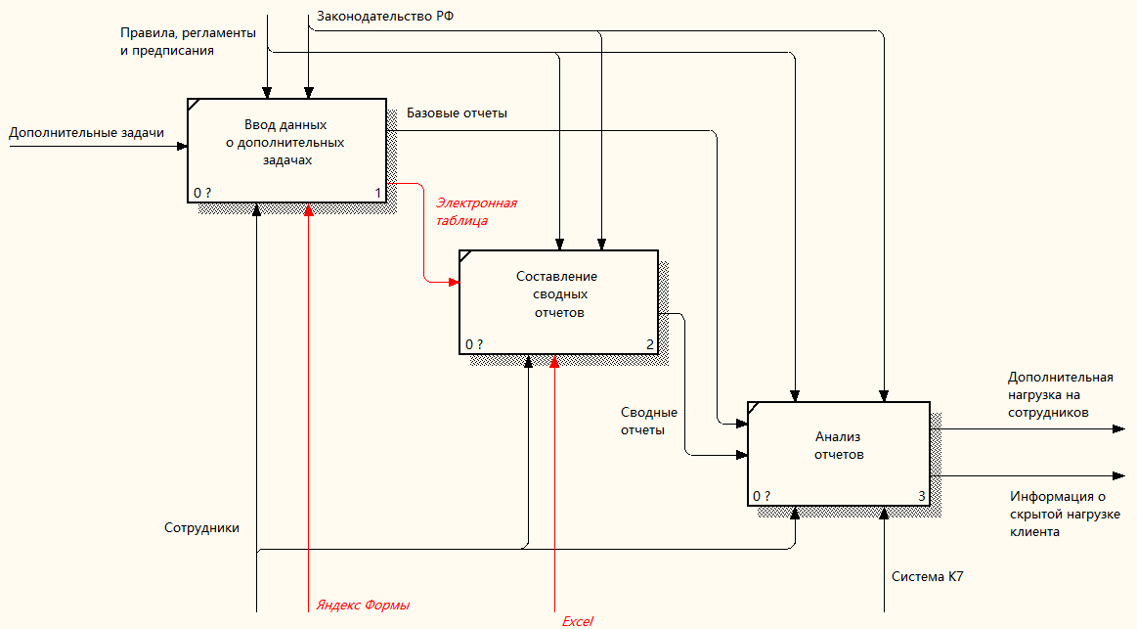
Научно-исследовательская работа
Декомпозиция бизнес-процесса «Анализ дополнительных задач»
9
Notes:
На слайде представлена декомпозиция процесса анализ дополнительных задач. В ходе анализа было обнаружено что данные о дополнительных задачах вводятся в яндекс формы, после чего экспортируются в виде электронных таблиц для ручной обработки с помощью excel.

Slide 10
Научно-исследовательская работа
Проблемы
Выявлены проблемы:
увеличение длительности процесса;
риск ошибок из-за человеческого фактора;
вероятность дублирования и несогласованности данных.
Последствия:
высокая вероятность ошибок в отчетах;
низкая эффективность анализа дополнительной нагрузки;
потери производительности сотрудников.
10
Notes:
Такой подход имеет несколько проблем. Из-за необходимости ручного переноса и ручного составления отчетов в excel длительность процесса анализа увеличивается, также ручное составление отчетов повышает вероятность ошибок, а необходимость переноса между системами вызывает риск дублирования и несогласованности данных.
Последствиями данных проблем могут стать ошибки в отчетах, что приведет к принятию неверных управленческих решений и неправильное распределение нагрузки на сотрудников, что снизит скорость и качество работы.

Slide 11




Научно-исследовательская работа
Kanban системы
Asana
Jira
ПланФикс
Сервис для организации работы над проектами различного масштаба. По заявлению разработчиков основным преимуществом является визуальное представление задач в виде списков, досок и календарей, что облегчает отслеживание прогресса и распределение обязанностей.
Сервис управления задачами и проектами от Atlassian, изначально разработанный для команд программистов и технических специалистов. Позиционируется для IT-среды, особенно компаний, практикующих DevOps и гибкие методологии разработки.
Сервис, сочетающий функции CRM, учета задач и системы для управления внутренними процессами компании. Основным отличием разработчики выделяют гибкость в настройке бизнес-логики, включая шаблоны задач, автоматические действия, пользовательские формы и поля
11
Notes:
В данный момент в компании для распределения задач используется сервис канбан досок Asana. Был проведен анализ нескольких подобных сервисов, а именно Jira и ПланФикс. В ходе сравнения было выявлено, что решением выявленных проблем может стать переход на сервис ПланФикс, однако чтобы избежать дополнительных затрат, сложностей миграции и необходимости переобучения сотрудников руководство приняло решение не менять текущий инструмент, а разработать собственное программное средство для интеграции с Asana.

Slide 12
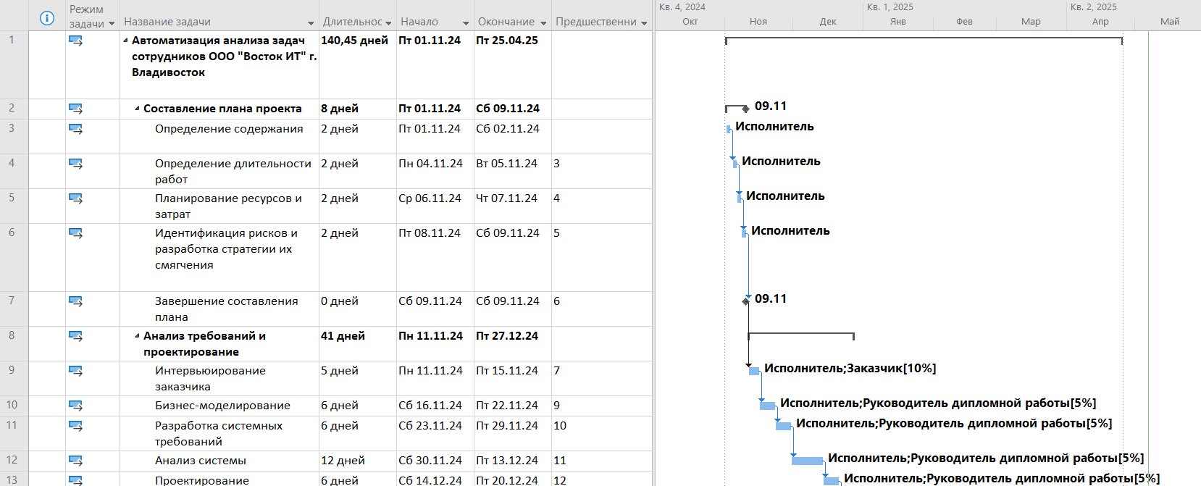
Научно-исследовательская работа
Этапы работ проекта
Наименование | Описание
Составление плана проекта | Планирование проекта: определение состава работ, длительности, бюджета и рисков
Анализ требований и проектирование | Определение требований и проектирование системы
Разработка | Разработка: программирование и верстка
Тестирование и исправление ошибок | Тестирование и исправление ошибок системы
Внедрение | Подготовка и запуск системы
Сдача проекта | Представление результатов заказчику, передача инструкций
12
Notes:
В среде Microsoft project был разработан план проекта по разработке и внедрению программного средства. Основные этапы это составление плана, анализ требований и проектирование, разработка, тестирование и внедрение.

Slide 13
Научно-исследовательская работа
Ресурсы проекта
Наименование | Тип | Описание | Стоимость
Исполнитель | Трудовой | Основной исполнитель проекта. Выполняет основные задачи проекта: планирование, анализ, разработка, тестирование и внедрение | 0 рублей/час
Заказчик | Трудовой | Представитель заказчика. Участвует в задачах определения требований и сдачи проекта | 350 рублей/час
Руководитель дипломной работы | Трудовой | Преподаватель университета. Курирует проект и проводит необходимые консультации по работе | 815 рублей/час
Ноутбук | Материальный | Ноутбук, с помощью которого производится выполнение проекта | 5000 рублей
13
Notes:
На слайде представлены основные ресурсы проекта: трудовые - исполнитель заказчик, руководитель дипломной работы и материальные – ноутбук.

Slide 14
Научно-исследовательская работа
Календарный план проекта
Наименование | Стоимость, рублей | Ожидаемая продолжительность, дней
Составление плана проекта | 0 | 8
Анализ требований и проектирование | 8 441 | 47
Разработка | 0 | 54
Тестирование и исправление ошибок | 0 | 48
Внедрение | 763 | 12
Сдача проекта | 280 | 1
Итог | 14 485 | 170
14
Notes:
Была проведена оптимизация плана проекта, выделены риски и план скорректирован для их смягчения. Итоговая ожидаемая продолжительность проекта 170 дней и стоимость 14 485 рублей.

Slide 15
Корпоративные информационные системы
Заключение
В ходе работы выполнено:
исследование предприятия: организационная структура, бизнес-процессы;
выявлена проблема процесса анализа дополнительных задач;
исследован рынок программного обеспечения канбан систем и проанализирована возможность их использования;
сформирована постановка задачи для разработки программного средства для анализа данных Asana;
разработан календарный план проекта.
В результате работы была выявлена проблема в процессе управления проектами, сформулирована постановка задачи и разработан календарный план, что создаёт основу для дальнейшей реализации проекта по устранению выявленных недостатков и повышению эффективности управления.
15
Notes:
В ходе работы были выполнены все поставленные задачи: проанализирована деятельность предприятия, выявлены проблемы, исследованы средства для их решения и разработан календарный план.
Результаты работы служат основой для реализации проекта и повышения эффективности управления предприятием.

Slide 16

СПАСИБО ЗА ВНИМАНИЕ!

